Slide 1
機械決戦
チーム：F覚醒
岩本 紫苑
荒巻 佑真

Slide 2
開発環境：Visual Studio 2019
動作環境：PC

Slide 3
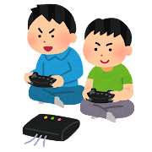

ゲームを企画した経緯
このゲームを企画する際に、
「みんなでワイワイやるゲーム」
これをテーマに作ろうと考えました。
しかし以前に、2人用のゲームを作ったので、
だったら、最大4人でできるゲームを作ろうと、
考えたのがこの企画を考えた経緯です。

Slide 4
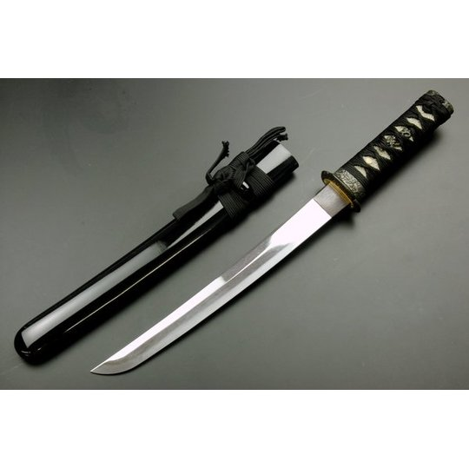
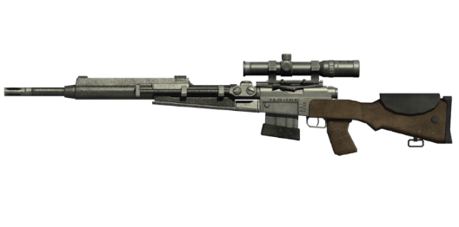
ゲーム概要
・このゲームは2人～4人プレイを想定したゲームです。
・機体、パイロットをそれぞれ選び、ゲーム開始
それぞれの特徴を駆使しながら、
武器を回収、使用して相手のHPを0にすると勝利です
一部武器の例
刀：
接近しなければいけないので
当てにくいが攻撃力が高い
ライフル：
弾丸を三発連射するライフル
一つ一つの弾の威力はあまり高くない

Slide 5


機体説明
スピード型
固有能力：
高速移動できる
詳細：
移動速度が1.2倍になる
アタック型
固有能力：
砲撃をできる
詳細：
砲撃モードになりその場に停止し
指定した場所を砲撃できる
クールタイムは１０秒

Slide 6


機体説明
シールド型
固有能力：
与えられるダメージが減少する。
詳細：
物理系の攻撃ダメージが１０％減少
熱量系の攻撃ダメージが２０％減少
移動速度が１０％低下
クールタイムなし
トラップ型
固有能力：
通過するとダメージを受けるトラップを設置します
詳細：
その場にいるとダメージを継続で与える
フィールドを設置。継続時間５秒
クールタイムは三秒

Slide 7
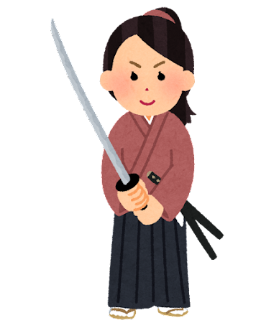
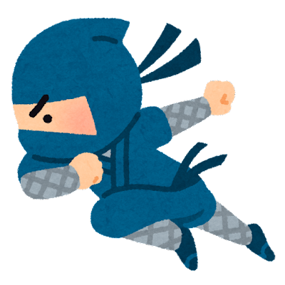
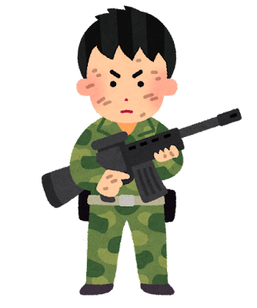

パイロット説明
近接タイプ：
近接武器のダメージ50%上昇
高機動タイプ：
通常速度が30％上昇
射撃タイプ：
射撃武器のダメージ20%上昇
メカニックタイプ：
HPの自動回復

Slide 8
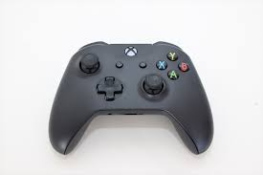
操作説明
固有能力
移動
アイテム使用
コントローラーはXboxコントローラのみ使用可能です

